Slide 1

Explorando el sistema de los sustantivos y adjetivos en el asturiano central
Matthew "Mateo" Burner
La Universidad de Wisconsin-Madison
mburner@wisc.edu

Slide 2
El plan para hoy
El comienzo
Unos datos nuevos
Mi análisis hasta ahora (solo una muestra)
Mi último pensamiento
Referencias seleccionadas

Slide 3
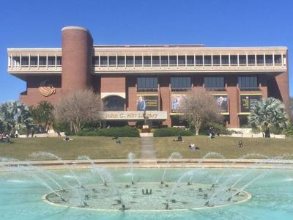

I. El comienzo

Slide 4
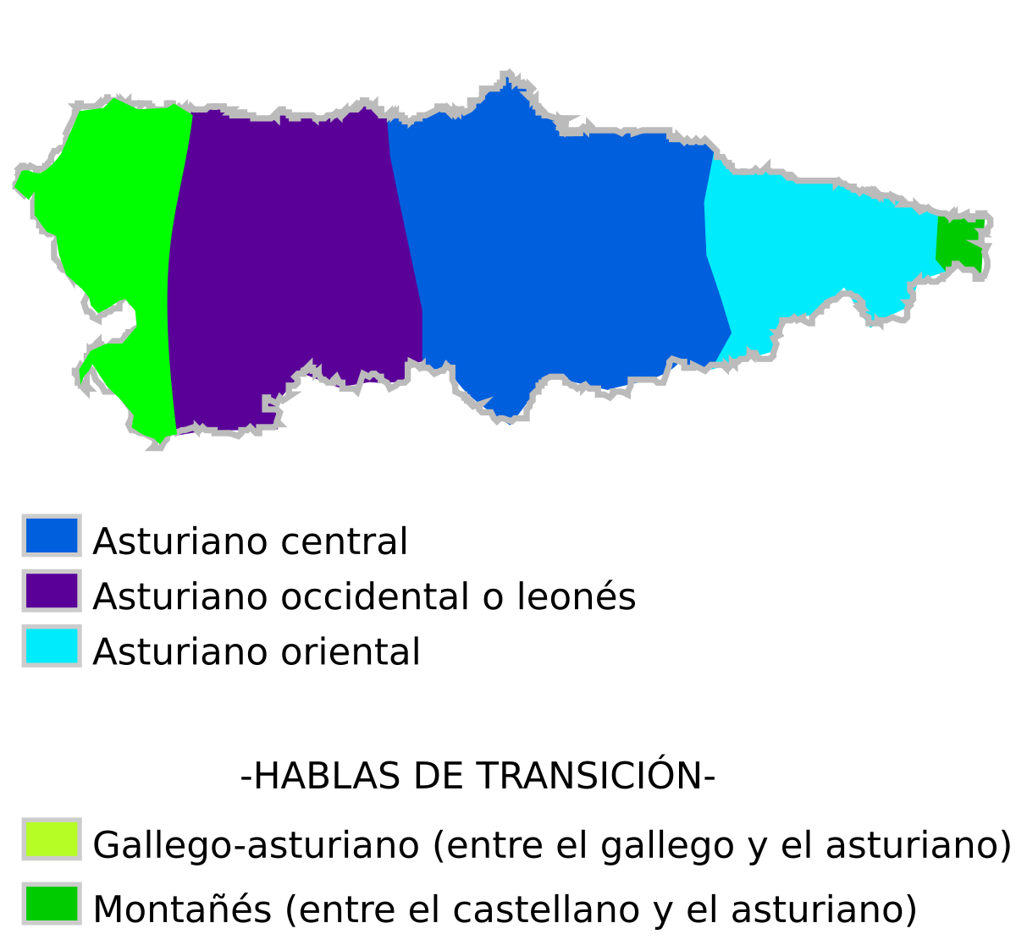
I. El comienzo

Slide 5
I. El comienzo
el neutro de materia
esp
hierro
pelo
hilo
fierru
pelo
ast
fierro
pelu
filu
filo
cont
incont
cont
incont
cont
incont

Slide 6
I. El comienzo
Unos términos que considerar según la literatura:
d'Andrés (1993), Fernández-Ordóñez (2006):
- discontinuo / continuo
Arias Cabal (1998):
- individual, plural / incontable
Bosque (1999):
- contable, discontinuo, discreto / no contable, continuo de materia
Arias Cabal (2015):
- discreto / continuo
San Segundo Cachero (2015):
- contable, discontinuo / no contable, continuo

Slide 7
I. El comienzo
(Bosque, 1999)
contable 'se puede contar'
incontable 'se puede medir'
Van con números cardinales
Tres libros
Van con cuantificadores plurales
Muchos libros
Aparecen como plurales escuetos
Compro libros
Van con palabras de medida
Una barra de pan
Van con cuantificadores singulares
Mucho pan
Aparecen como singulares escuetos
Compro pan

Slide 8
I. El comienzo
(ALlA, 2001:76)
Los tres ejemplos siempre citados:
incontable | contable
fierro 'el material hierro' | fierru 'un objeto de hierro'
filo 'el material hilo' | filu 'un solo hilo'
pelo 'un conjunto indeterminado de pelos' | pelu 'un solo pelo'
¿Cómo afecta la concordancia?

Slide 9
I. El comienzo
(ALlA, 2001:323)
(1) El llobu famientu anda pel monte
'El lobo hambriento anda por la montaña'
(2) La neña llista escribe poesíes
'La niña lista escribe poesías'
Sustantivos contables = concordancia de género

Slide 10
I. El comienzo
(recopilados de ALlA, 2001; Arias Cabal, 2015; d'Andrés, 1993)
incontable |  | (in)contable
asturiano | español | asturiano | español
agua | agua | figu | higo
vinu | vino | fueya | hoja
lleche | leche | piedra | piedra
maera | madera | papel | papel
xente | gente | monte | montaña
ropa | ropa | güesu | hueso
solo concordancia neutra |  | concordancia neutra o completa

Slide 11
I. El comienzo
adjetivo
prenominal
fresca
sustantivo
incontable
sidra
adjetivo
posnominal
fresco
concordancia de
género
concordancia
neutra

Slide 12
I. El comienzo
¡Yo estoy en el proceso de poner esto a prueba!
o sea…
¿Es tan restrictivo el fenómeno del neutro de materia?
¿Es verdad que hay incontables que solo muestran una concordancia neutra de esta forma?

Slide 13
¡Unos datos nuevos!

Slide 14
II. Unos datos nuevos
(Burner, --)
(3) | fierro [S1_P32_UV]
 | El | fierro | tien | propiedades | magnétiques
 | el.m.sg | hierr-ThV | tener-prs.3sg | propiedad-ThV.pl | magnétiqu-ThV.pl
 | el | hierro | tiene | propiedades | magnéticas
 | ‘El hierro tiene propiedades magnéticas’
"Fierro es correcto en el contexto de material."
(4) | fierru [S1_P32_UV]
 | Dio-y | con | un | fierru | na | tiesta
 | dar-pst.3sg=dat | con | un.m.sg | hierr-ThV | en.la-f.sg | cabez-ThV
 | Le dio | con | un | hierro | en la | cabeza
 | ‘Él/Ella le pegó en la cabeza con un hierro’
"Fierru es correcto en el contexto de una barra de hierro."

Slide 15
II. Unos datos nuevos
(Burner, --)
(5) | filo [S1_P13_NAV]
 | Pasame | esi | filo | con | lo que | voi | coser
 | pasar-imp.2sg=dat | dem.m.sg | hil-ThV | con | lo que | ir-prs.1sg | coser-inf
 | Pásame | ese | hilo | con | lo que | voy a | coser
 | ‘Pásame ese hilo con lo que voy a coser’
"Filo es un grupo de hilos."
(6) | filu [S1_P13_NAV]
 | Tengo | un | filu | na | camisa
 | tener-prs.1sg | un.m.sg | hil-ThV | en.la-f.sg | camis-ThV
 | Tengo | un | hilo | en la | camisa
 | ‘Tengo un hilo en la camisa’
"Filu es contable."

Slide 16
II. Unos datos nuevos
(Burner, --)
(7) | pelo [S1_P30_TRE]
 | Esi | abrigu | ye | de | pelo
 | dem.m.sg | abrig-ThV | ser-prs.3sg | de | pel-ThV
 | ese | abrigo | es | de | pelo
 | ‘Ese abrigo es de pelo’
"Pelo es correcto cuando es de cantidad."
(8) | pelu [S1_P30_TRE]
 | Cayóse-y | un | pelu.
 | caer-pst.3sg=ref-dat | un.m.sg | pel-ThV
 | Se le cayó | un | pelo
 | ‘Se le cayó un pelo’
"Pelu es correcto cuando hablas de un pelo en concreto."

Slide 17
II. Unos datos nuevos
(Burner, --)
(9) | queso [S1_P15_XI]
 | Nun | m | gusta’l | queso
 | neg | dat | gustar-prs.3sg.the.m.sg | ques-ThV
 | no | me | gusta el | queso
 | 'No me gusta el queso'
"Queso es correcto cuando hablas de un producto de leche."
(10) | quesu [S1_P15_XI]
 | Merqué | un | quesu | pa | mañana.
 | comprar-pst.1sg | un.m.sg | ques-ThV | para | mañan-ThV
 | Compré | un | queso | para | mañana
 | 'Compré un queso para mañana'
"Quesu es correcto cuando hablas de un queso específico."

Slide 18
II. Unos datos nuevos
(Burner, --)
(11) | tiempo [S1_P30_TRE]
 | Esta | mañana | fai | mui | mal | tiempo
 | dem-f.sg | mañan-ThV | hacer-prs.3sg | muy | mal-Ø | tiemp-ThV
 | Esta | mañana | hace | muy | mal | tiempo
 | ‘Esta mañana hay muy mal tiempo’
"Tiempo es correcto en el contexto de la meteorología."
(12) | tiempu [S1_P30_TRE]
 | Va | un | tiempu | que | nun | veo
 | ir-prs.3sg | un.m.sg | tiemp-ThV | que | neg | ver-prs.1sg
 | va | un | tiempo | que | no | veo
 | a | Manuel
 | dom | Manuel
 | a | Manuel
 | 'Ha sido un buen rato que no veo a Manuel'
"Tiempu es correcto en el contexto de hablar del tiempo como una dimensión: el pasar del tiempo."

Slide 19
II. Unos datos nuevos
(Burner, --)
(13) | llibro [S1_P11_UV]
 | Pal | prósimu | día | llibro | yo.
 | para.el.m.sg | próxim-ThV | day-ThV | librar-prs.1sg | sbj
 | para el | próximo | día | libro | yo
 | 'Estoy libre el próximo día'
"Llibro es correcto en el contexto del verbo llibrar, primera persona singular."
(14) | llibru [S1_P11_UV]
 | Toi | escribiendo | un | llibru.
 | estar-prs.1sg | escribir-ger | un.m.sg | libr-ThV
 | estoy | escribiendo | un | libro
 | 'Estoy escribiendo un libro'
"Llibru es en el contexto de un sustantivo masculino."

Slide 20
I. Una muestra del fenómeno
(adaptado de Faber, 2015:13)
(X) | a. | el | quesu | { | fresco | / | *frescu | }
 |  | el.masc | queso-masc |  | fresco-neut |  | *fresco-masc
 |  | ‘el queso fresco’
 | b. | la | sidra | { | fresco | / | *fresca | }
 |  | la.fem | sidra-fem |  | fresco-neut |  | *fresca-fem
 |  | ‘la sidra fresca’
(X) | a. | el | { | *fresco | / | frescu | } | quesu
 |  | el.masc |  | fresco-nuet |  | fresco-masc |  | queso-masc
 |  | ‘el queso fresco’
 | b. | la | { | *fresco | / | fresca | } | sidra
 |  | la.fem |  | fresco-neut |  | fresca-fem |  | sidra-fem
 |  | ‘la sidra fresca’

Slide 21
II. Unos datos nuevos
(Burner, --)
(15) | mariellu [S2_P5_XI]
 | Apúrrime | un | xabón | mariellu | d’esos | [ye
 | agarrar-imp.2sg=dat.1sg | un.m.sg | jabón-Ø | amarill-ThV | de.dem-ThV-pl | ser-prs.3sg
 | Agárrame | un | jabón | amarillo | de esos | [es
 | una | pastilla]
 | un-f.sg | pastill-ThV
 | una | pastilla
 | ‘Agárrame un jabón amarillo de esos [es una pastilla]’
(16) | mariello [S2_P5_XI]
 | Quedó-y | la | camisa | manchada | con | un
 | quedar-pst.3sg=dat.3sg | l-f.sg | camis-ThV | manchad-ThV | con | un.m.sg
 | Le quedó | la | camisa | manchada | con | un
 | xabón | mariello
 | jabón-Ø | amarill-ThV
 | jabón | amarillo
 | ‘La camisa le quedó manchada con jabón amarillo'

Slide 22
II. Unos datos nuevos
(Burner, --)
(17) | podrecíu [S2_P20_UV]
 | Taba | manchau | con | un | aceite | podrecíu
 | estar-ipfv.1sg/3sg | manchad-ThV | con | un.m.sg | aceit-ThV | podrid-ThV
 | Estaba | manchado | con | un | aceite | podrido
 | ‘Estaba manchado con un aceite podrido’
(18) | podrecío [S2_P20_UV]
 | Sabía | a | aceite | podrecío
 | saber-ipfv.3sg | a | aceite-ThV | podrid-ThV
 | Sabía | a | aceite | podrido
 | ‘Sabía a aceite podrido’

Slide 23
II. Unos datos nuevos
(Burner, --)
(19) | blandiu [S2_P11_XI]
 | esti | pan | ta | blandiu
 | dem.m.sg | pan-Ø | estar-prs.3sg | bland-ThV
 | Este | pan | está | blando
 | 'Este pan está blando'
(20) | pacífico [S2_P11_XI]
 | La | xente | normal | ye | pacifico
 | l-f.sg | gent-ThV | normal-Ø | ser-prs.3sg | pacífic-ThV
 | La | gente | normal | es | pacífica
 | 'La gente normal es pacífica'

Slide 24
II. Unos datos nuevos
(Burner, --; basado en Viejo Fernández, 2002)
(21) | [S2_P5_XI]
 | La bicicleta ye dura:
 | La bicicleta ta fecha de material duro
 | 'La bicicleta está hecha de material duro'
 | La bicicleta ye duro:
 | Andar en bicicleta ye duro
 | 'Andar en bicicleta es duro'
Una circunstancia puede influir la interpretación también.
(22) | [S2_P3_XI]
 | La moto ye cara:
 | La moto concreta ye cara.
 | 'La moto específica es cara'
 | La moto ye caro:
 | El motociclismu ye caro.
 | '[Lo del] motociclismo es caro'

Slide 25
¡a mirar un poco de teoría!

Slide 26
III. Mi análisis hasta ahora
(adaptado de Harris, 1992)
I |  | II
pis-u | masc | mas-a | fem | fem
man-u | fem | map-a | masc | masc
pel-o | masc
man-o | fem
III
pex-e | masc | camín-Ø | masc
xent-e | fem | calor-Ø | fem
-u, -o, -a, -e (-Ø) = ThV

Slide 27
III. Mi análisis hasta ahora
(Construyendo sobre Kramer, 2015)
Asturiano
Español
misma raíz:
abuel-o niñ-o
abuel-a niñ-a
raíz diferente:
yern-o hombr-e
nuer-a mujer-Ø
misma raíz:
güel-u neñ-u
güel-a neñ-a
raíz diferente:
xenr-u hom-e
nuer-a muyer-Ø

Slide 28
III. Mi análisis hasta ahora
(Construyendo sobre Embick, 2010, 2015 & Kramer, 2015; e.o.)
III | -e/Ø | xent-e ‘gente’, carbón-Ø ‘carbón’
II | -a | dí-a ‘día’, rop-a ‘topa’, sidr-a ‘sidra’
I | -u/-o | man-u ‘mano’, fierr-u ‘un hierro’, fierr-o ‘hierro’, pel-u/pel-o…
E
S
P
E
C
I
F
I
C
O
A. | i. -e/-Ø ↔ √xent, √carbón …
 | ii. -a ↔ √dí …
 | iii. -u ↔ √man …
B. | -a ↔ [+fem]
C. | -o ↔ [+masa] √fierr, √pel, √fil …
D. | -u ↔ los demás contextos
+
-

Slide 29
IV. Mi último pensamiento
La tesis sigue en progreso…
Ya tengo una idea sobre los sustantivos
Estoy analizando los datos para los adjetivos
¡Escríbanme si quieren seguir mi camino!

Slide 30
V. Referencias seleccionadas
Academia de la Llingua Asturiana (ALlA). (2001). Gramática de la Llingua Asturiana. Oviedo: Academia de la Llingua Asturiana.
Arias Cabal, Á. (1998). Diacronía del incontable o 'neutro de materia' en asturiano. In Atti del XXI Congresso Internazionale di Lingüística e Filologia Romanza (Vol. 1, pp. 35-49). Berlin/New York: Mouton de Gruyter.
Arias Cabal, Á. (2015). El neutro de materia en castellano: ¿concordancia anómala o rección? En A.J. Álvarez Menéndez et al. (Eds.), Studium grammaticae. Homenaje al profesor José A. Martínez, (pp. 3-76). Oviedo: Universidad de Oviedo.
Bosque, I. (1999). El nombre común. En I. Bosque & V. Demonte (Dirs.), Gramática descriptiva de la lengua española (Vol. 1, pp. 3-76). Madrid: Editorial Espasa Calpe, S.A.
Burner, M.J. (--). Neutering Mass Neuter: A Descriptive Account of Mass Agreement in Asturian. (Doctoral dissertation, University of Wisconsin-Madison).
d'Andrés, R. (1993). Emplegu del neutru n'asturianu. Lletres Asturianes, 49, 49-84.
Embick, D. (2010). Localism versus globalism in morphology and phonology. Cambridge, MA: MIT Press.
Embick, D. (2015). The Morpheme: A Theoretical Introduction. Berlin/Boston: Mouton de Gruyter.
Fernández-Ordóñez, I. (2006). Del Cantábrico a Toledo: El "neutro de materia" hispánico en un contexto románico y tipológico (Pt. 1). Revista de Historia de la Lengua Española, 1, 67-118.
Kramer, R. (2015). The Morphosyntax of Gender. Oxford: Oxford University Press.
San Segundo Cachero, R. (2015). El "neutro de matera" en la morfología nominal del asturiano del concejo de Llena. Lletres Asturianes, 112,11-37.
Viejo Fernández, X. (2002). Pragmática, semántica y gramaticalización de estados y procesos: Una aproximación cognitivista a la expresión del continuo en asturiano. Revue de semantique et pragmatique, 11, 27-45.

Slide 31
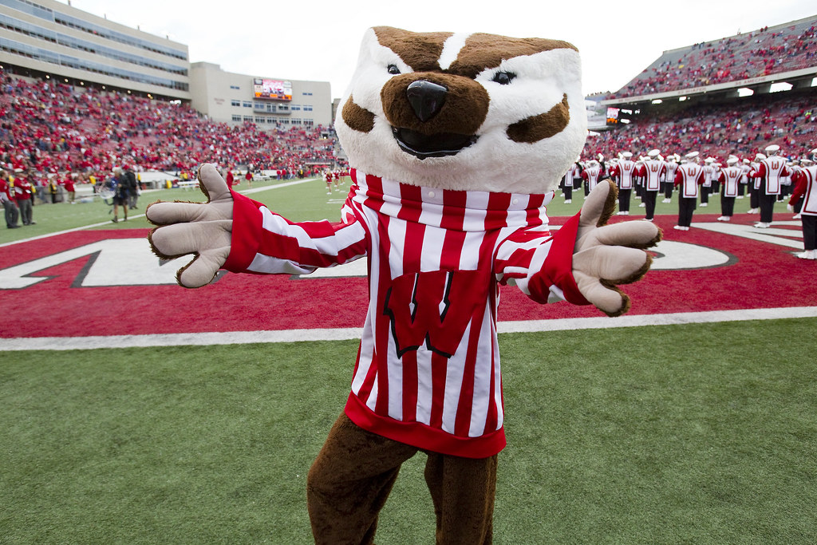
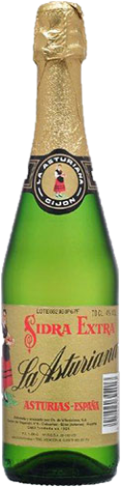
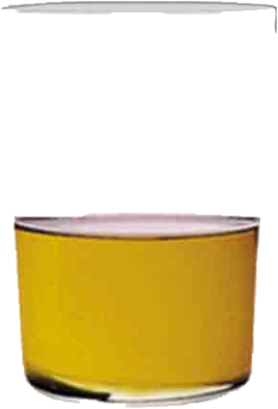
¡munches gracies!

Slide 32
S1T1
group 1 | group 2 | group 3 | group 4 | group 5 | group 6
fierru ‘iron object’ | llibru ‘book’ | quesu ‘cheese’ | sidra ‘cider’ | deo ‘finger’ | cuchu ‘manure’
asturianu ‘asturian’ | puquería ‘nonce word’ | fumu ‘smoke’ | asturiano ‘asturian’ | pelu ‘a hair’ | cuaderno ‘notebook’
cielo ‘sky’ | figo ‘fig’ | deu ‘finger’ | neñal ‘nonce word’ | xente ‘people’ | figu ‘fig’
ganáu ‘cattle’ | vinu ‘wine’ | pelo ‘hair’ | bolígrafo ‘pen’ | vellal ‘nonce word’ | papel ‘paper’
pan ‘bread’ | mundo ‘world’ | ganao ‘cattle/livestock’ | café ‘coffee’ | chorizu ‘sausage’ | mañenu ‘nonce word’
chorizo ‘sausage’ | filu ‘a thread’ | muyer ‘woman’ | mundu ‘world’ | vino ‘wine’ | fierro ‘iron material’
fueya ‘leaf’ | gate ‘nonce word’ | ciudá ‘city’ | filo ‘thread’ | cielu ‘sky’ | bolígrafu ‘pen’
homi ‘nonce word’ | tiempo ‘time’ | cuadernu ‘notebook’ | caxil ‘nonce word’ | home ‘man’ | fumo ‘smoke’
queso ‘cheese’ | carbón ‘coal’ | trinéu ‘sled’ | tiempu ‘time’ | trineo ‘sled’ | estilléu ‘nonce word’
dineru ‘money’ | cucho ‘manure’ | puertera ‘nonce word’ | dinero ‘money’ | boltón ‘nonce word’ | llibro ‘book’

Slide 33
S2T1
Una madera moyada/moyao nun ambura bien
Lleí el llibru clásicu/clásico
Un aceite podrecíu/podrecío nun se come con pan
La moneda pequeña/pequeño bien de Colombia
Comí un aceite podrecíu/podrecío
Merqué una madera moyada/moyao
El llibru clásicu/clásico nació en Francia
Pisé la moneda pequeña/pequeño
…

Slide 34
S2T2
La bicicleta ye dura/duro
La moto ye cara/caro
La oveya ye problemática/problemático
La sidra ye cara/caro
La borona ye costosa/costoso
El llobu ye problemáticu/problemático
El papel ye bonu/bono
El café ye malu/malo
El xentru ye simpáticu/simpatico
El frixuelu ye costosu/costoso

